Slide 1
Institutions de l’UE
Notes:
Cette ressource vise à fournir aux participants une vue d'ensemble de l'Union européenne et de ses principales institutions.

Slide 2
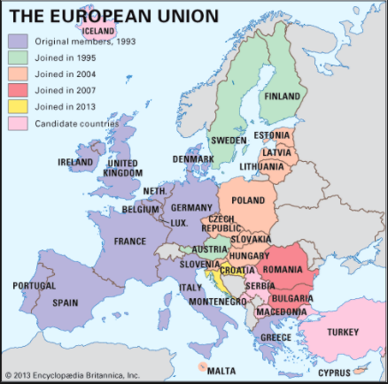
Qu'est-ce que l'Union européenne?
Notes:
L'Union européenne ou UE est une union politique et économique de 28 pays d'Europe. Les pays membres sont les suivants : Allemagne, Autriche, Belgique, Bulgarie, Chypre, Croatie, Danemark, Espagne, Estonie, Finlande, France, Grèce, Hongrie, Italie, Irlande, Lettonie, Lituanie, Luxembourg, Malte, Pays-Bas, Pologne, Portugal, République tchèque, Roumanie, Royaume-Uni, Slovaquie, Slovénie, Suède et Suède.
L'objectif initial d'une union des pays européens était d'établir la paix et la prospérité en Europe en renforçant la coopération économique entre les pays après la Seconde Guerre mondiale. Cela a conduit à la création de la Communauté économique européenne (CEE) en 1958 entre six pays. Au fur et à mesure que de nouveaux pays ont rejoint l'Union, les objectifs se sont élargis pour inclure l'élaboration de politiques sur un éventail de questions telles que le climat, la sécurité, la justice, la santé, l'environnement et les migrations. Pour refléter cette évolution, le nom a été changé en Union européenne en 1993.
Aujourd'hui, l'Union européenne poursuit quatre objectifs principaux:
Protéger les droits de l'homme et les libertés en établissant une citoyenneté européenne.
Coopérer avec les Etats membres dans le domaine de la justice pour assurer la liberté, la sécurité et la justice.
Promouvoir le progrès économique et social par le biais d'une série d'initiatives de coopération qui comprennent le marché unique, une monnaie commune (l'euro), le développement social et régional et la protection de l'environnement.
Affirmer le rôle de l'Europe dans le monde

Slide 3
Les 5 institutions principales
Le Parlement européen
La Cour de justice
Le Conseil de l'Union européenne
la Cour des comptes
La Commission européenne
Notes:
L'Union européenne fonctionne à travers 5 institutions principales:
Le Parlement européen
Le Conseil de l'Union européenne
La Commission européenne
La Cour de justice
la Cour des comptes
Les trois institutions responsables de la législation communautaire sont les suivantes:
Le Parlement européen, qui est élu par les citoyens de l'UE lors d'élections qui ont lieu tous les 5 ans.
Le Conseil de l'Union européenne, qui représente les gouvernements des pays membres.
La Commission européenne, qui représente les intérêts de l'Union dans son ensemble.

Slide 4
Le Parlement européen
Les principaux pouvoirs du Parlement sont les suivants:
Législation - Ce pouvoir est partagé avec le Conseil de l'Union européenne.
Finances - La surveillance des dépenses de l'UE. Cette responsabilité est également partagée avec le Conseil de l'Union européenne.
Contrôle démocratique - toutes les activités communautaires de l'UE sont supervisées par le Parlement. La Commission européenne doit soumettre des rapports sur ses activités au Parlement.
Le Parlement européen suit également les négociations avec les pays qui souhaitent adhérer à l'UE et a le pouvoir d'approuver ou d'opposer son veto à leur adhésion.
Notes:
Le Parlement européen est l'institution qui représente les citoyens des 28 États membres de l'UE. Le Parlement se compose de 751 députés européens élus tous les 5 ans.
Le Parlement européen est actuellement présidé par Antonio Tajani qui supervise les activités du Parlement. Le Président est élu tous les deux ans et demi.
Les députés européens siègent dans huit groupes politiques qui sont basés sur l'affiliation politique plutôt que sur la nationalité. Les députés européens votent généralement avec le groupe qu'ils ont choisi, mais ne sont pas obligés de le faire.
Les députés européens travaillent au sein de 24 commissions, dont les suivantes : Affaires étrangères ; Droits de l'homme ; Sécurité et défense ; Développement ; Commerce international ; Budgets.
Il y a 44 délégations qui travaillent avec des parlements de pays non membres de l'UE, par exemple, en négociant avec des pays qui souhaitent adhérer à l'UE.
Les principaux pouvoirs du Parlement sont les suivants:
Législation - Ce pouvoir est partagé avec le Conseil de l'Union européenne.
Finances - La surveillance des dépenses de l'UE. Cette responsabilité est également partagée avec le Conseil de l'Union européenne.
Contrôle démocratique - toutes les activités communautaires de l'UE sont supervisées par le Parlement. La Commission européenne doit soumettre des rapports sur ses activités au Parlement.
Le Parlement européen suit également les négociations avec les pays qui souhaitent adhérer à l'UE et a le pouvoir d'approuver ou d'opposer son veto à leur adhésion.

Slide 5
Le Conseil de l'Union européenne
Le Conseil de l'Union européenne est le principal organe décisionnel de l'UE.
Il partage le pouvoir législatif avec le Parlement européen en adoptant les propositions présentées par la Commission européenne.
Il partage également la responsabilité des dépenses de l'UE avec le Parlement européen.
Il y a 28 membres - un de chaque État de l'UE
Chaque État membre assure la présidence à tour de rôle pendant six mois
Notes:
Le Conseil de l'Union européenne, composé d'un ministre de chaque État membre, est le principal organe décisionnel de l'UE.
Il partage le pouvoir législatif avec le Parlement européen en adoptant les propositions présentées par la Commission européenne.
Il partage également la responsabilité des dépenses de l'UE avec le Parlement européen. Chaque État membre assure la présidence à tour de rôle pendant six mois.
Les réunions du Conseil sont organisées par sujet. Par exemple, les ministres de l'éducation ou les ministres de l'agriculture se réuniront si ces sujets sont discutés. Les ministres ont le pouvoir d'engager leur gouvernement à l'égard de toute décision convenue lors des réunions.

Slide 6
La Commission européenne
La principale fonction de la Commission est d'initier une nouvelle législation en faisant des propositions et en mettant en œuvre les décisions prises par le Parlement européen et le Conseil de l'Union européenne.
La Commission a également la responsabilité, avec la Cour de justice, de veiller à ce que la législation de l'UE soit appliquée par les pays membres et d'engager des procédures contre les États membres ou les entreprises si la législation de l'UE n'est pas respectée.
L'une de ses fonctions importantes est de représenter l'UE au niveau international, en négociant des accords commerciaux avec des pays tiers et en travaillant avec des organismes internationaux sur des questions telles que l'aide humanitaire.
Notes:
La Commission européenne est basée à Bruxelles, en Belgique, et est composée de 28 commissaires, un par pays, et dirigée par un président de la Commission. Le président actuel est Jean-Claude Juncker. Le Président est nommé par les gouvernements des Etats membres en consultation avec le Parlement européen. Chaque État membre nomme son propre commissaire européen et tous les membres doivent être approuvés par le Parlement européen. Le mandat des commissaires est de cinq ans renouvelable. Chacun d'entre eux se voit attribuer un domaine de responsabilité, ou portefeuille, par le président et doit représenter l'intérêt de l'UE dans son rôle. La Commission se réunit une fois par semaine et prend des décisions sur les politiques par un vote majoritaire.
La principale fonction de la Commission est d'initier une nouvelle législation en faisant des propositions et en mettant en œuvre les décisions prises par le Parlement européen et le Conseil de l'Union européenne.
La Commission a également la responsabilité, avec la Cour de justice, de veiller à ce que la législation de l'UE soit appliquée par les pays membres et d'engager des procédures contre les États membres ou les entreprises si la législation de l'UE n'est pas respectée.
L'une de ses fonctions importantes est de représenter l'UE au niveau international, en négociant des accords commerciaux avec des pays tiers et en travaillant avec des organismes internationaux sur des questions telles que l'aide humanitaire.
La Commission emploie plus de 23 000 personnes, recrutées dans les différents Etats membres, pour l'assister dans son fonctionnement ou au sein de l'institution en tant qu'interprètes, personnel administratif, juristes, économistes, etc. Le personnel est basé dans les bureaux de la Commission européenne à Luxembourg, dans tous les pays de l'UE et dans les villes du monde entier.

Slide 7
La Cour de justice européenne
La responsabilité de la Cour de justice européenne (CJCE) est de veiller à ce que le droit européen soit interprété et appliqué dans chaque État membre. Il est composé de 28 juges, un par Etat membre.
Leur mandat dure 6 ans et peut être renouvelé
Notes:
La responsabilité de la Cour de justice européenne (CJCE) est de veiller à ce que le droit européen soit interprété et appliqué dans chaque État membre. Il est composé de 28 juges, un par Etat membre. En outre, huit avocats généraux assistent la CJCE dans la prise de décision.
Les juges et les avocats généraux sont nommés d'un commun accord des gouvernements des États membres et doivent être dûment qualifiés et n'occuper aucun autre poste rémunéré ou non rémunéré tant qu'ils sont engagés par la CJCE. Leur mandat dure 6 ans et peut être renouvelé. La Cour de justice européenne siège et entend des affaires tout au long de l'année

Slide 8
La Cour des comptes européenne
La Cour des comptes européenne supervise et contrôle les budgets et les comptes des institutions de l'Union européenne.
La Cour des comptes est composée de 28 membres, un par Etat
Les candidats sont nommés par le Conseil de l'Union européenne et le Parlement européen pour un mandat de 6 ans renouvelable
Les membres de la Cour élisent un président pour un mandat de 3 ans.
Notes:
La Cour des comptes européenne supervise et contrôle les budgets et les comptes des institutions de l'Union européenne.
La Cour des comptes est composée de 28 membres, un par Etat, ayant l'expérience de l'audit des finances publiques.
Les candidats sont nommés par le Conseil de l'Union européenne et le Parlement européen pour un mandat de 6 ans renouvelable.
Les membres de la Cour élisent un président pour un mandat de 3 ans.
La Cour des comptes publie chaque année un rapport sur les dépenses de l'UE, qui peut être lu par tous au Journal officiel de la Communauté. Le siège de la Cour des comptes européenne se trouve à Luxembourg.

Slide 9
Mes droits en tant que citoyen de l'UE
le droit de circuler et de séjourner librement sur le territoire des États membres.
le droit de vote et d'éligibilité aux élections européennes et locales.
le droit à la protection diplomatique dans les pays tiers
le droit de pétition au Parlement européen
le droit de s'adresser à l'une des institutions ou organes de l'Union dans l'une des langues officielles et de recevoir une réponse dans la même langue.
le droit d'accès aux documents officiels du Parlement européen
Notes:
En tant que citoyen européen, vous avez les droits suivants:
le droit de circuler et de séjourner librement sur le territoire des États membres.
le droit de vote et d'éligibilité aux élections européennes et locales.
le droit à la protection diplomatique dans les pays tiers
le droit de pétition au Parlement européen
le droit de porter plainte devant le Médiateur européen.
le droit de s'adresser à l'une des institutions ou organes de l'Union dans l'une des langues officielles et de recevoir une réponse dans la même langue.
le droit d'accès aux documents officiels du Parlement européen
Les groupes peuvent demander à visiter le Parlement européen à Bruxelles, Luxembourg ou Strasbourg où ils peuvent rencontrer un fonctionnaire qui leur expliquera le fonctionnement du Parlement.
Les membres de l'UE peuvent soumettre une pétition au Parlement européen, en tant qu'individu ou en tant que membre d'un groupe, sur des questions qui les concernent directement et qui relèvent de la compétence de l'Union européenne.

Slide 10
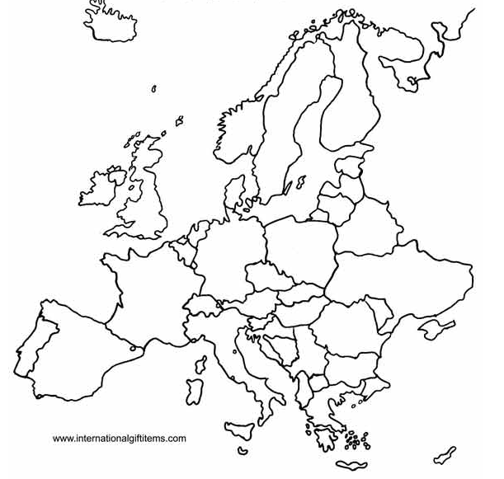
Activité 1 - Remplissez les noms des pays de l'UE
Notes:
Remettez à chaque participant une copie imprimée de cette carte et demandez-leur de remplir les noms des pays de l'UE

Slide 11
Activité 2 - Reliez les faits
La Commission européenne
Il est composée de 28 membres ayant l'expérience de l'audit des finances publiques
La Cour des comptes européenne
Le président actuel est Jean-Claude Juncker
Le Parlement européen
Il y a 8 avocats généraux qui aident à prendre des décisions
La Cour de justice européenne
Chaque Etat membre assure la présidence par rotation de 6 mois
Le Conseil de l'Union européenne
Le président est élu tous les deux ans et demi
Notes:
Remettez à chaque participant une version imprimée de cette diapositive et demandez-leur de faire le lien avec l'institution européenne concernée.

Slide 12
Merci!
This project has been funded with support from the European Commission.
This document reflects the views only of the author and the Commission cannot be
held responsible for any use which might be made of the information contained herein.
Project Number: 2017-1-FR01-KA204-037126

